Slide 1
Aula 8 – Escrita Analógica
Professor: Daniel Centeno Einloft e Renan Maidana

Slide 2
Sumário
Introdução a Escrita Analógica.
Introdução a PWM.
Aplicações.
Exemplos.

Slide 3
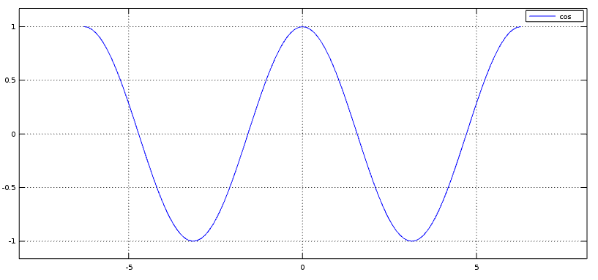
Sinal Analógico
É um sinal cujos valores são contínuos no tempo.
Exemplos de sinais analógicos: valores de tensão e corrente, pressão, temperatura,etc.

Slide 4
Sinais Analógicos no Arduino
Podem ser lidos e escritos através dos pinos do Arduino.
Quantidade de pinos analógicos podem variar com o modelo.
São utilizados para receber valores de tensão.
Arduino possui um conversor analógico-digital que converte valores de tensão! Mapeia valores de 0V a 5V para 0 a 1023 (conversão de 10 bits).

Slide 5
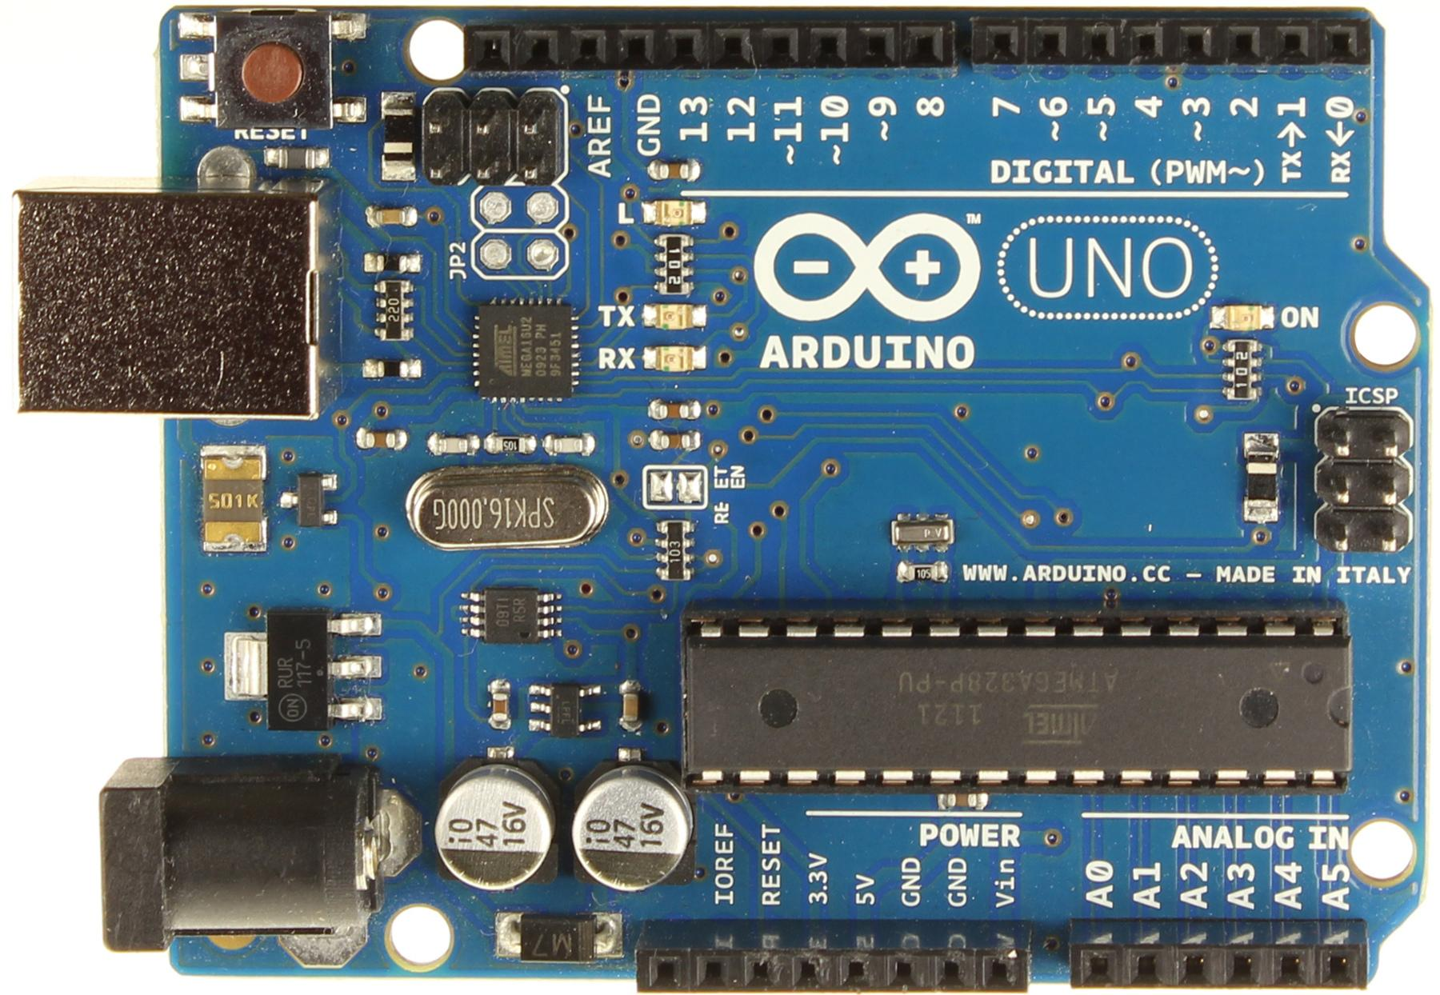
Escrita Analógica no Arduino
Podem ser lidos e ESCRITOS através dos pinos do Arduino.

Slide 6
Escrita Analógica no Arduino
Escrita analógica :
analogWrite(numero_do_pino, valor);
Exemplo:
Int pinoAnalogico = 9;
Int valor = 100;
analogWrite(pinoAnalogico, valor);

Slide 7
Escrita Analógica no Arduino
Na escrita digital (digitalWrite):
valor = 0 ou 1 (LOW ou HIGH)
Exemplo:
digitalWrite(pinoDigital, 1);

Slide 8
Escrita Analógica no Arduino
Na escrita analógica (analogWrite):
valor = 0 até 255
(pode ser qualquer número inteiro nessa faixa de valores)
Exemplo:
analogWrite(pinoAnalogico, 100);

Slide 9
Pulse-Width Modulation
O que é?
Resp.: Uma técnica matemática e física para obter valores de tensão contínuos, através de valores de tensão discretos.

Slide 10
Pulse-Width Modulation
Pergunta: O que acontece em um pino do Arduino quando usamos escrita?
Vamos comparar escrita digital e analógica

Slide 11
Pulse-Width Modulation
Pergunta: O que acontece em um pino do Arduino quando usamos escrita?
digitalWrite(pinoD, 0); digitalWrite(pinoD, 1);
Vpino
Vpino
5
0
0

Slide 12
Pulse-Width Modulation
Pergunta: O que acontece em um pino do Arduino quando usamos escrita?
analogWrite(pinoA, 127);

Slide 13
Pulse-Width Modulation
Pergunta: O que acontece em um pino do Arduino quando usamos escrita?
analogWrite(pinoA, 127);
Vpino
5
Vmed
0
T
2T
Vmed é a tensão média no pino

Slide 14
Pulse-Width Modulation
Pergunta: O que acontece em um pino do Arduino quando usamos escrita?
analogWrite(pinoA, 200);
Vpino
5
Vmed
0
T
2T
Vmed é a tensão média no pino

Slide 15
Pulse-Width Modulation
Pergunta: O que acontece em um pino do Arduino quando usamos escrita?
analogWrite(pinoA, 50);
Vpino
5
Vmed
0
T
2T
Vmed é a tensão média no pino

Slide 16
Pulse-Width Modulation
Perceba que a tensão média (Vmed) está sendo modulada (“moldada”) pela quantidade de tempo que o pino fica em 5 volts.
Isto é PWM (Modulação por Largura de Pulso).
Vpino
5
Vmed
0
T
2T
Vmed é a tensão média no pino

Slide 17
Pulse-Width Modulation
Pergunta 2: O que acontece quando o valor de escrita analógica está nos extremos (0 ou 255)?

Slide 18
Pulse-Width Modulation
Pergunta 2: O que acontece quando o valor de escrita analógica está nos extremos (0 ou 255)?
analogWrite(pinoA, 0); analogWrite(pinoA, 255);
Vpino
Vpino
5
0
0

Slide 19
Pulse-Width Modulation
Ok, mas porque isso é importante?
Resp: Praticamente todos os atuadores (ex.: motores, LEDs, etc) podem ser controlados com PWM.

Slide 20
Exemplo 1
Desenvolva um código que aumenta a intensidade luminosa de um LED gradualmente (lentamente).

Slide 21
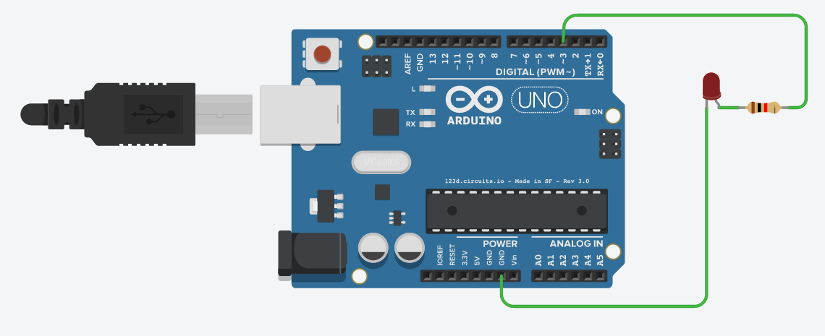
Hardware do Exemplo 1

Slide 22
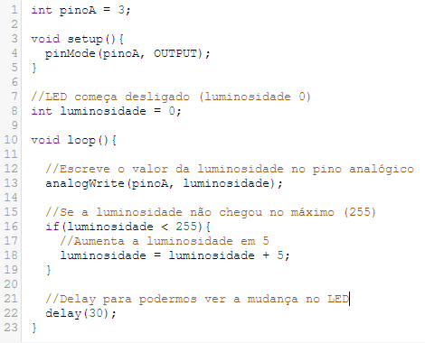
Código do Exemplo 1

Slide 23
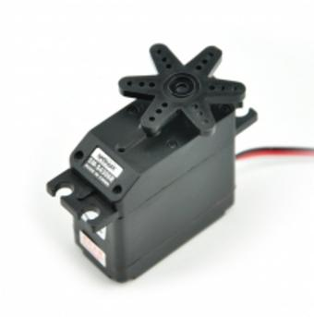
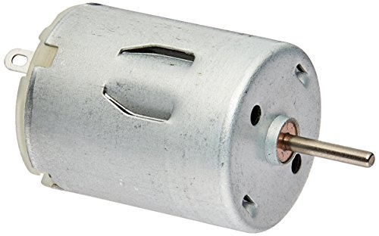
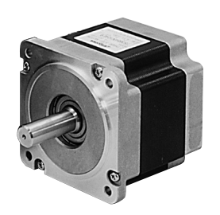
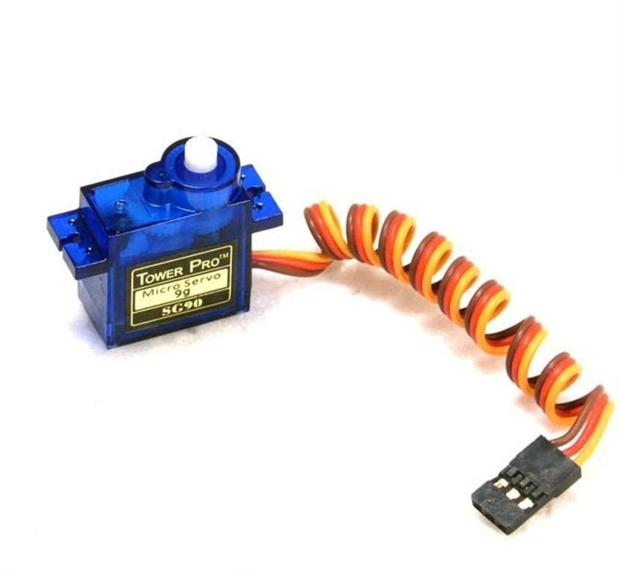
Motores
Podem ser contínuos (motores DC, Servo Motor de Rotação Contínua), posicionais (Motor de Passo, Servo Motor)
Aplicações: Carros, mãos robóticas, braços robóticos, cabeças robóticas, impressoras (2D e 3D), Drones etc.

Slide 24
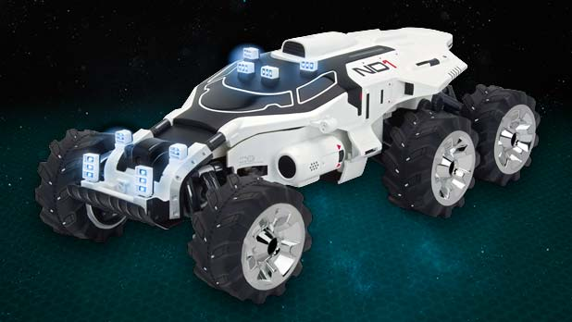
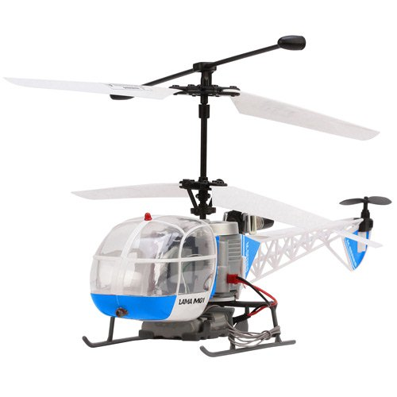
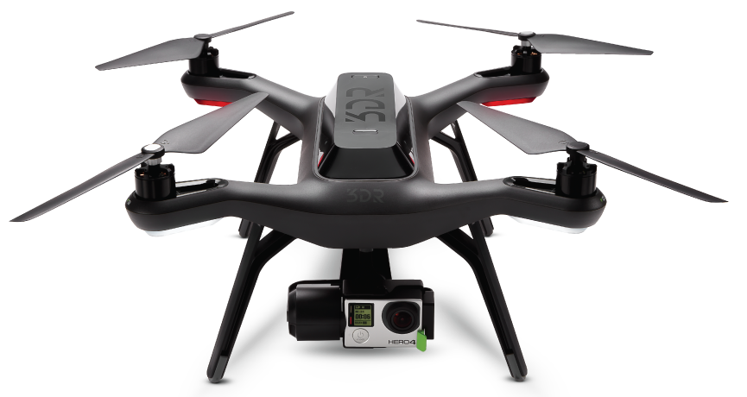
Aplicações: Veículos
* Utilizam Motores DC!

Slide 25
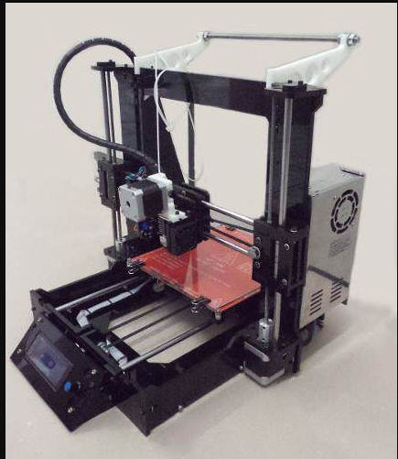
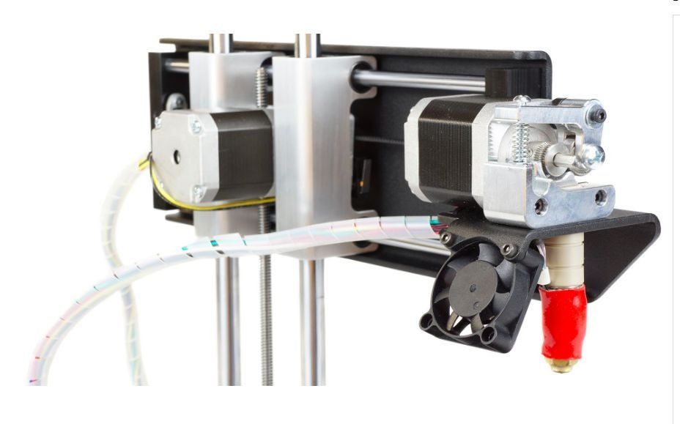
Aplicações: Impressoras
Utilizam Motores de Passo!

Slide 26
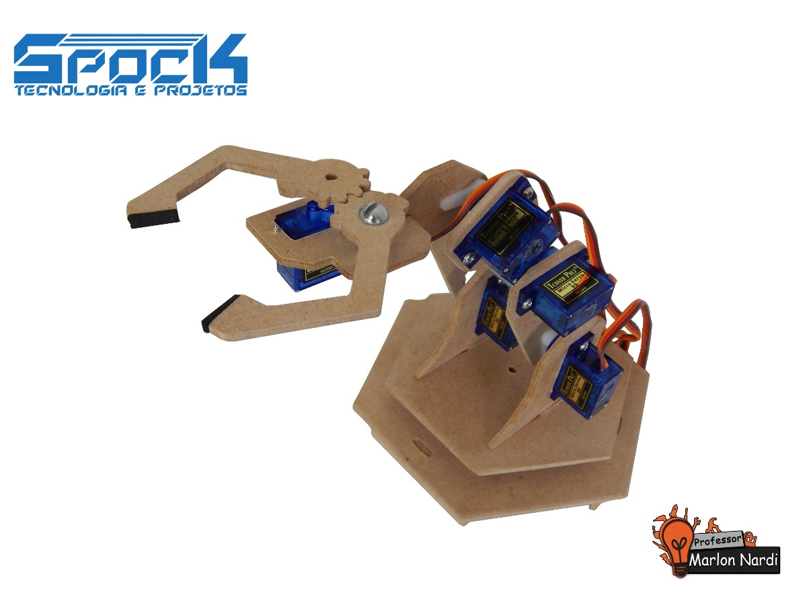
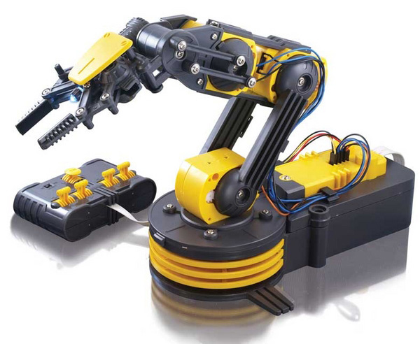
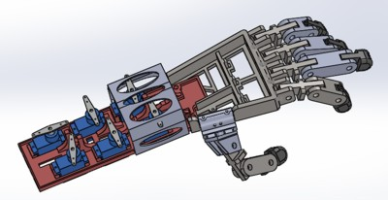
Aplicações: Membros Robóticos
Utilizam Servo Motores!

Slide 27
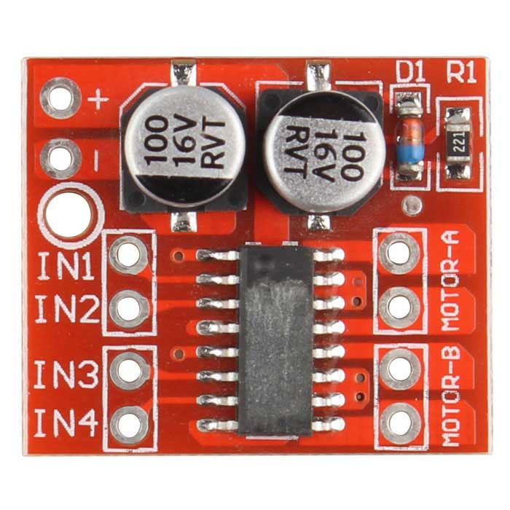
Motor DC
Utiliza o mesmo PWM!
Em combinação com um driver (ponte H), é possível controlar vários motores!
Driver muito utilizado para controlar motores mais potentes no Arduino.

Slide 28
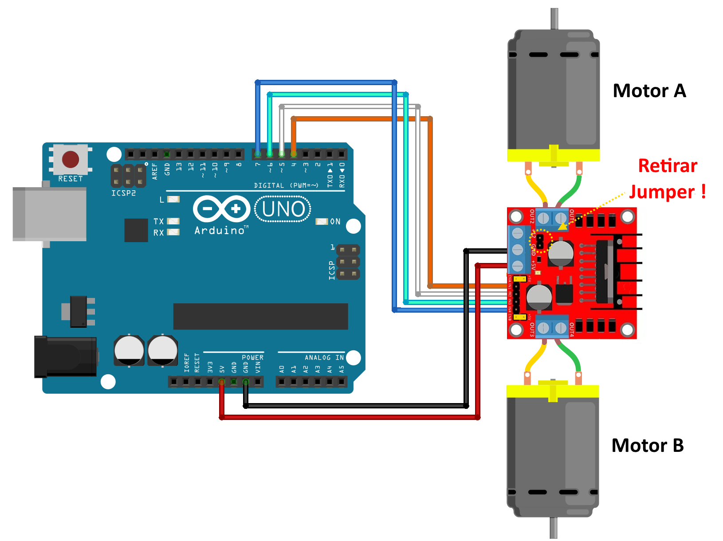
Esquemático Motor DC + Driver

Slide 29
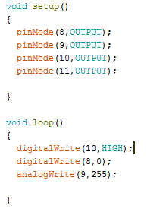
Exemplo de Código

Slide 30
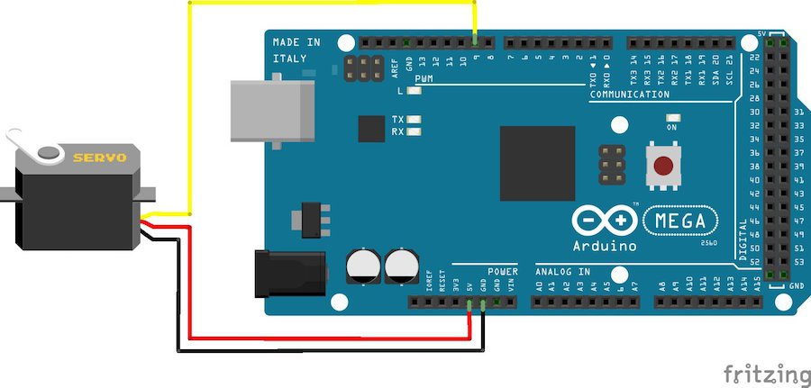
O Servo Motor

Slide 31
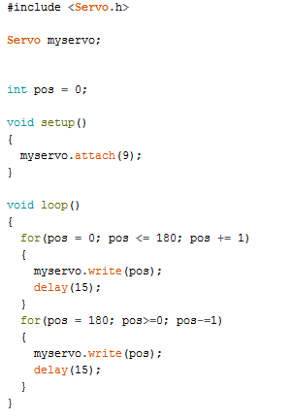
Exemplo de Código

Slide 32
Exercício 1
Utilizando escrita e leitura analógica, desenvolva o hardware e software para controlar a velocidade de rotação de uma roda (movida através de um motor).
O valor da escrita analógica deverá ser obtido através da leitura analógica de um potenciômetro.

Slide 33
LED RGB
O LED RGB é uma aplicação extremamente popular de escrita analógica e PWM.
Parece um LED qualquer, porém dentro dele há três LEDs (vermelho, verde e azul).
As cores destes LEDs internos são misturadas pelo corpo de acrílico do LED RGB, criando assim diferentes cores.

Slide 34
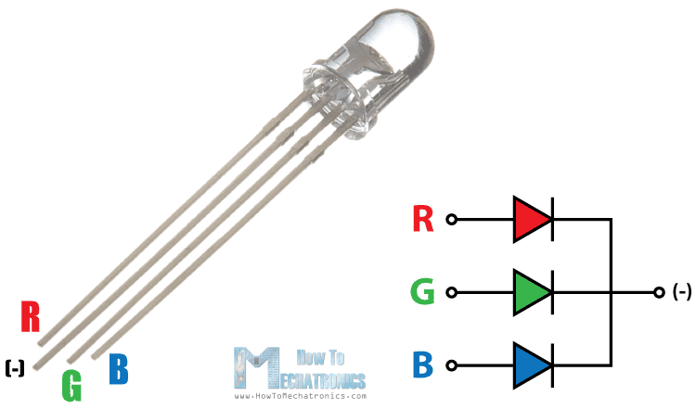
LED RGB

Slide 35
Exemplo 2
Utilizando escrita analógica e comunicação Serial, desenvolva o hardware e software que acende um LED RGB em diferentes cores de acordo com a letra recebida na Serial.
Se for recebido “r” na Serial, o LED RGB deverá acender vermelho.
Se for recebido “g” na Serial, o LED RGB deverá acender verde.
Se for recebido “b” na Serial, o LED RGB deverá acender azul.
Se for recebido “y” na Serial, o LED RGB deverá acender amarelo.
Se for recebido “p” na Serial, o LED RGB deverá acender roxo.

Slide 36
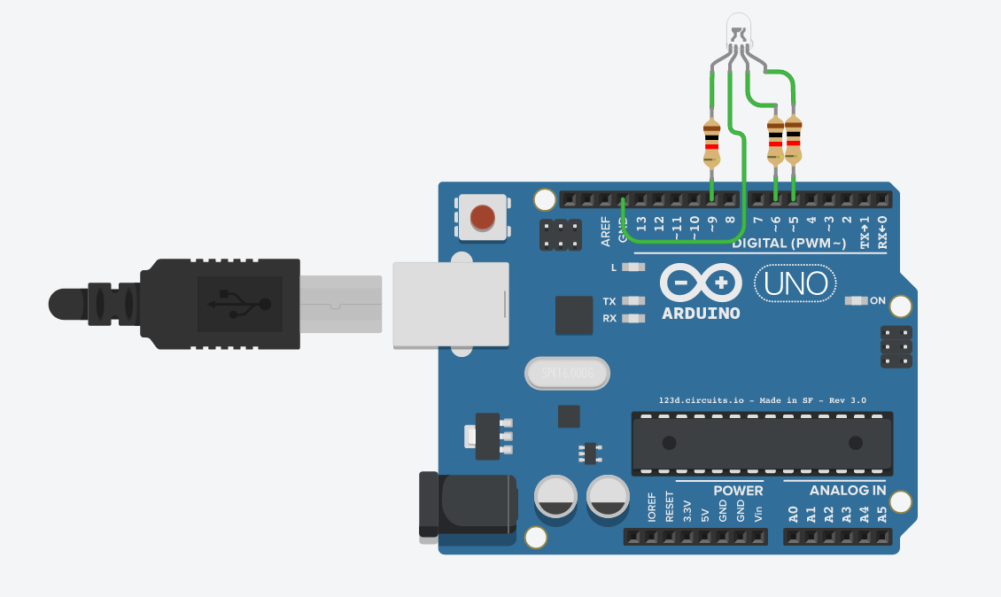
Hardware do Exemplo 2

Slide 37
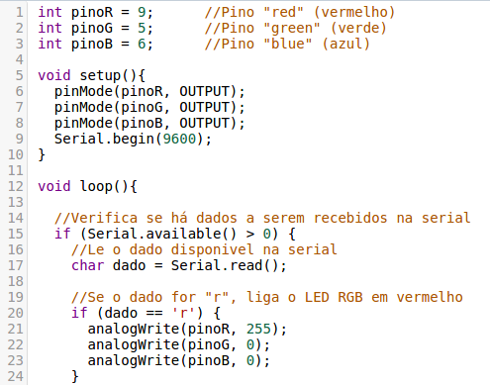
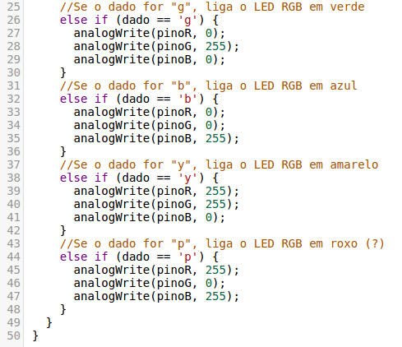
Código do Exemplo 2

Slide 38
Desafio: Chuveiro Colorido
Imagine que você quer tomar um banho, mas têm uma pele extremamente sensível a temperatura, sendo que banho com água abaixo de 20 graus Celsius causa frio e dor nos ossos, e acima de 30 graus te enche de coceiras pelo resto do dia.
Na hora do banho, todos os dias, você precisa abrir o chuveiro, deixar a água correr um pouco e medir a temperatura com um termômetro. Se a temperatura está abaixo ou acima dos limites, tem que ajustar e fazer tudo de novo.

Slide 39
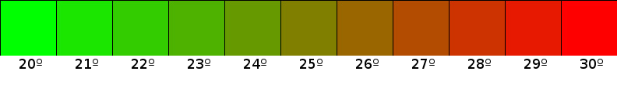
Desafio: Chuveiro Colorido
Você está cansado dessa vida. Usando os conhecimentos de leitura e escrita analógica que você adquiriu no curso de Robótica, desenvolva o hardware e software de um chuveiro que mede a temperatura da água utilizando um sensor de temperatura e acende um LED RGB que irá indicar a temperatura em uma escala de verde-vermelho.

Slide 40
Desafio: Chuveiro Colorido
Dica: Sensor de Temperatura LM35
Lê temperaturas de forma analógica (analogRead).
Resolução de 10 mV/graus C
Para obter a temperatura em graus Celsius:
Fazer leitura analógica (entre 0 e 1023)
Transformar em volts (V = 5.0*analogVal/1023.0)
Transformar em milivolts (mV = V*1000.0)
Converter de mV para graus C com a resolução
grausC = mV/10

Slide 41
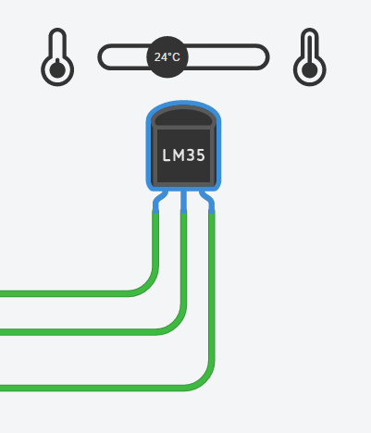
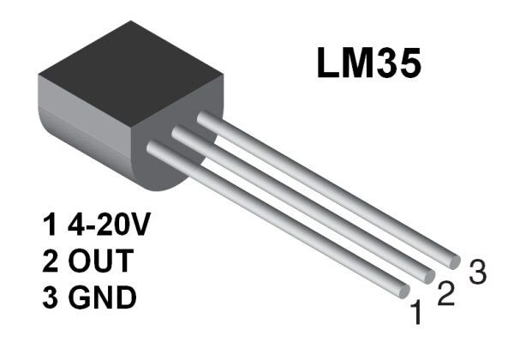
Desafio: Chuveiro Colorido
LM35: No simulador:

